Slide 1

MÉTODO SUNCHINE PARA EXPOSIÇÃO DE DESEMPENHO DE INDICADORES DE SERVIÇOS DE SANEAMENTO BÁSICO NO ESTADO DE MATO GROSSO COMO FERRAMENTA DE VISUALIZAÇÃO.
Autores: Profª Drª. Margarida Marcheto
Engª. Sanitarista Marciely Ferreira Alves

Slide 2
SUMÁRIO
Introdução;
Objetivos;
Metodologia;
Resultados e Discussões;
Bibliografia.

Slide 3
INTRODUÇÃO
O Brasil passou duas décadas com a agenda do saneamento básico parada, não houve praticamente nenhum investimento significativo nos anos 80 e 90, o que acarretou um enorme déficit em praticamente todas as cidades brasileiras (FUNASA, 2014).
Após a criação do marco regulatório do Saneamento Básico instituído pela Lei Federal 11445/2007, iniciou se aplicação de instrumentos normativo-regulatórios com vistas a possibilitar a universalização dos serviços públicos de saneamento básico, estímulos à concorrência e solução para situações monopolísticas (HOHMANN, 2012).

Slide 4
REGULAÇÃO DOS SERVIÇOS
Lei 11445/2007, que estabelece as diretrizes gerais para o setor de saneamento, ocorre a obrigatoriedade de regulação em todas as concessões de água e esgoto no país.

Slide 5
INDICADORES
Visa “democratizar as informações disponíveis e possibilitar uma leitura da realidade social sob a ótica dos grupos organizados da sociedade civil. De forma adicional, à apropriação das informações por parte da sociedade civil e dos poderes públicos deve contribuir com o diálogo, favorecendo a participação nos processos de formulação (LIMA, 2007).
A utilização de indicadores segundo (GALVAO 2006) é um grande apoio para o afirmação de uma linguagem única no setor do saneamento no Brasil.

Slide 6
REGULAÇÃO SUNSHINE
Consiste comparação e discussão pública dos resultados do desempenho dos prestadores de serviço.
REGULAÇÃO SUNSHINE: Prática regulatória baseada na medição (através de indicadores), comparação e discussão pública dos resultados do desempenho dos prestadores de serviço.

Slide 7
OBJETIVO GERAL
Conhecimento de metodologia de exposição de desempenho por prática regulatória baseada na medição (através de indicadores), como comparação e discussão pública de resultados do desempenho dos prestadores de serviço de cobertura de abastecimento de água e esgotamento sanitário do estado de Mato Grosso .
OBJETIVOS ESPECÍFICOS
Elaboração de mapas temáticos utilizando a metodologia de exposição de desempenho e breve discussão quanto ao atendimento ou não, das metas pré-estabelecidas pelo PLANSAB 2014 frente aos parâmetros.

Slide 8
METODOLOGIA
Aquisição de dados relacionados ao abastecimento de água e esgotamento sanitário do Estado de Mato Grosso (SNIS);
Seleção de indicadores relevantes para aplicação aos dados adquiridos para o Estado de Mato Grosso;
Estabelecimento dos parâmetros para (PLANSAB);
Construção de mapa temático (ArcGis), utilizando os indicadores pré selecionados na etapa anterior;

Slide 9
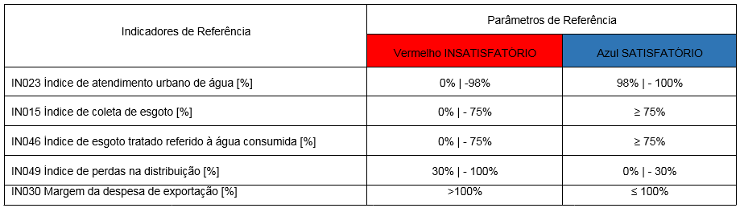
PARÂMETROS
Tabela 1 Parâmetros de Referências para aplicação dos Indicadores.
Fonte: Elaborado a partir do PLANSAB (2014) e
PANORAMA DO SANEAMENTO BÁSICO NO BRASIL (2011).

Slide 10
ArcGis
Quantidades
Graduação de cores
Insere dados SNIS
Insere Parâmetros PLANSAB
Vermelho para não atendimento
Azul para atendimento
Branco para não declarante

Slide 11
INDICADOR IN023 – ÍNDICE DE ATENDIMENTO URBANO DE ÁGUA (%)
Municípios declarantes = 56,7% ;
Atingiram a meta de 98% para este indicador = 51 municípios;
Totalizando 36% somente dos 141 municípios;
Ficando estabelecido a cor azul para os municípios que atingiram a meta, vermelho para os que não à alcançaram e branco para os que não responderam.

Slide 12
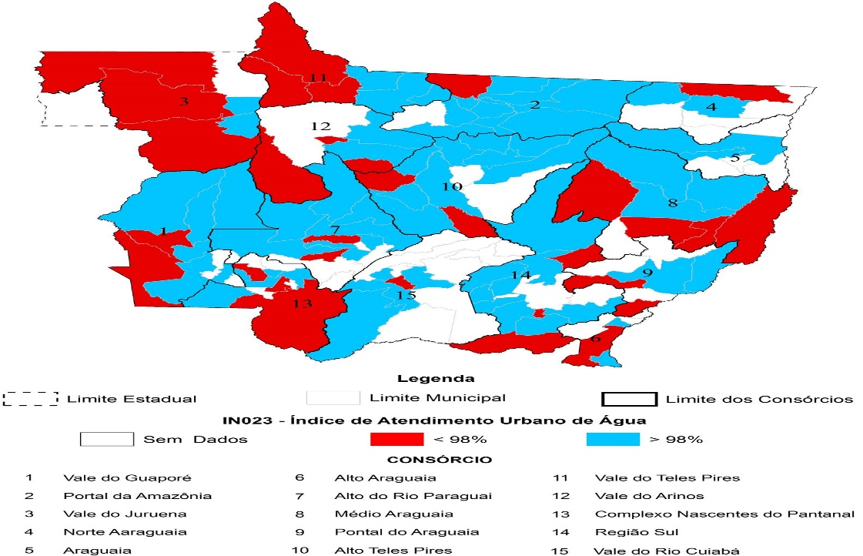

Slide 13
INDICADOR IN015 - ÍNDICE DE COLETA DE ESGOTO (%)
Declaram dados referentes ao Índice de Coleta de esgoto = 31 municípios = 22% do total de municípios do Estado;
Deste total de municípios declarantes nenhuma dos 31 municípios declarantes atingem as metas do PLANSAB para o ano de 2014, quanto ao índice de coleta de esgotamento sanitário;
Ficando todos representados em vermelho, municípios em branco não responderam quanto ao índice de coleta de esgoto de seus municípios.

Slide 14
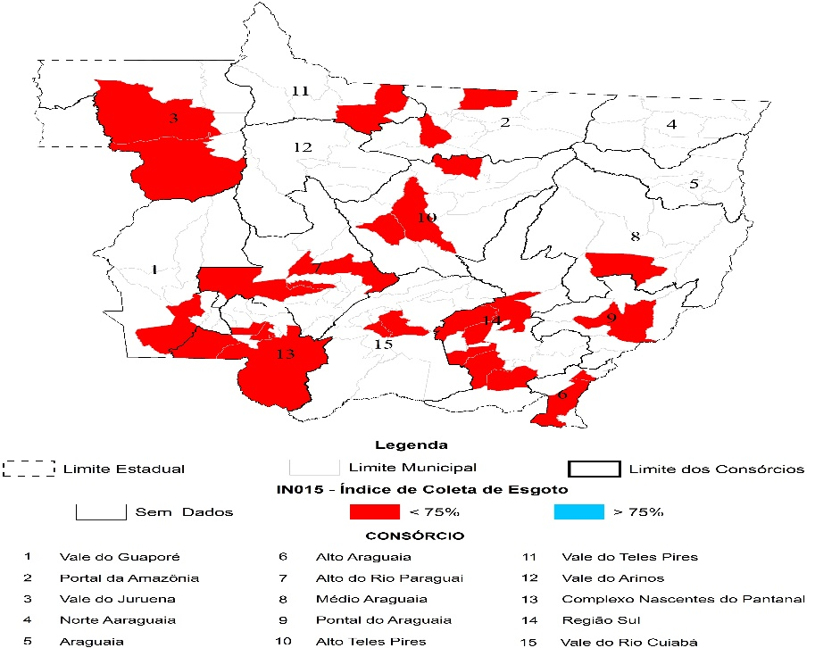

Slide 15
PRINCIPAIS VANTAGENS
Fomento da qualidade de serviço, ao exercer pressão contínua sobre os prestadores, para melhoria da qualidade do serviço prestado;
Custo reduzido na implementação da técnica;
A regulação Sunshine pode ser implementada isoladamente ou complementando outras técnicas;
Fácil interpretação pelos stakeholders;
Bons resultados através da pressão externa.

Slide 16
LIMITAÇÕES
Poder coercivo limitado;
Necessidade de informação credível;
Necessidade de um organismo que desenvolva o trabalho de compilação;
Se aplicada isoladamente o seu poder de atuação pode tornar-se menos abrangente.

Slide 17
REFERÊNCIAS
ABAR- Associação Brasileira de Agências de Regulação. Grupo de estudos sobre Indicadores. Disponível em http://www.abar.org.br/, Acesso em: Jan. 2015;
ARES - PCJ - Agência Reguladora dos Serviços de Saneamento das Bacias dos rios Piracicaba, Capivari e Jundiaí. Disponível em http://www.arespcj.com.br. Acesso em: Fev. 2015;
ABCON – Associação Brasileira das Concessionárias Privadas de Serviços Públicos de Água e Esgoto. 2007. Disponível no site: <http: www.abcon.com.br > acessado em 16/04/2016;
AESABESP - Associação dos Engenheiros da Sabesp Ano IX . Edição 57 . Janeiro a Março de 2016;
ANJOS JÚNIOR, Ary Haro – Gestão Estratégica do Saneamento, série sustentabilidade - Eng. Sanitária Ambiental vol.16 no.3 Rio de Janeiro July/Sept. 2011;
ASSEMAE – Concessões Privadas: Radiografia de um Equívoco – PUBLICAÇÃO DA ASSEMAE/ÁGUA E VIDA; BRASÍLIA 1996;
A reinvenção do planejamento governamental no Brasil / organizador: José Celso Cardoso Jr. – Brasília : Ipea, 2011. v.4 (517 p.) : tabs. (Diálogos para o Desenvolvimento) ISBN 978-85-7811-103-8;
BARCELLOS, Christovam - Desenvolvimento de Indicadores para um sistema de gerenciamento de informações sobre saneamento, água e agravos à saúde relacionados - T Instituto Geográfico Português (IGP), integrado no Ministério da Agricultura, do Mar, do Ambiente e do Ordenamento do Território, é o organismo responsável pela execução da política de informação geográfica 2013/2;
BRASIL, MC. – Secretária Nacional de Saneamento Ambiental – Estudo realizado para Investimentos no setor de saneamento básico no Brasil. 2014. Disponível http://www.cidades.gov.br acessado em 2016;
BRASIL. Lei nº 11.445, de 5 de janeiro de 2007. Disponível em: . Acesso em: 21 maç. 2016.;
BRASIL. Lei nº 12.527, de 18 de novembro de 2011. Disponível em: . Acesso em: 22 maç. 2016.;
BRASIL. Ministério das Cidades. Proposta de Plano Nacional de Saneamento Básico – PLANSAB Disponível em: . Acesso em: 04 abr. 2016. BRASIL.;
COOPER, Donald R.; SCHINDLER, Pamela S. Métodos de pesquisa em administração. 7. ed. Porto Alegre: Bookman, 2003;
COSTA, S. A. B.; CÔRTES, L. S.; COELHO, T.; FREITAS, M. M. - Indicadores Em Saneamento: Avaliação da Prestação dos Serviços de Agua e de Esgoto em Minas Gerais - Rev. UFMG, Belo Horizonte, V. 20, N.2, P. 334-357, Jul./Dez. 2013;
FERREIRA, Fernanda Meirelles - Regulação Por Contrato No Setor De Saneamento: O Caso de Ribeirão Preto Dissertação apresentada à Escola de Administração de Empresas de São Paulo da Fundação Getúlio Vargas como requisito para obtenção do titulo de Mestre em Administração Pública e Governo. Campo de conhecimento: Transformação do Estado e Políticas Públicas Orientadora: Regina Pacheco SÃO PAULO 2005
DUGUIT, León. Traité de droit administratif. 1927. Apud: HOHMANN C. Ana Carolina. Regulação e Saneamento na Lei Federal nº 11.445/07. Revista Jurídica da Procuradoria Geral do Estado do Paraná, Curitiba, n. 3, p. 211-244, 2012.
ESCOLA POLITÉCNICA DA USP PHD 2537 ÁGUAS EM AMBIENTES URBANOS - Influência do Saneamento Básico na Saúde Pública de Grandes Cidades - Fernando Andrade Starling Gerson Francisco Romero Kutianski Gisela Mangabeira de Sousa Guilherme Mafra Machado William Nascimento Tavares Willian Carreira Novembro de 2005;
GALVÃO Júnior,Alceu de Castro Regulação: indicadores para a prestação de serviços de água e esgoto 2.ed. / Alceu de Castro Galvão Júnior, Alexandre Caetano da Silva, Editores.- Fortaleza: Expressão Gráfica e Editora Ltda.,2006;

